Slide 1
Ανάπτυξη Εκπαιδευτικού Λογισμικού
Ενότητα # 12: Scratch και ψηφιακή αφήγηση
Θαρρενός Μπράτιτσης
Παιδαγωγικό Τμήμα Νηπιαγωγών

Slide 2
Άδειες Χρήσης
Το παρόν εκπαιδευτικό υλικό υπόκειται σε άδειες χρήσης Creative Commons.
Για εκπαιδευτικό υλικό, όπως εικόνες, που υπόκειται σε άλλου τύπου άδειας χρήσης, η άδεια χρήσης αναφέρεται ρητώς.

Slide 3
Χρηματοδότηση
Το παρόν εκπαιδευτικό υλικό έχει αναπτυχθεί στα πλαίσια του εκπαιδευτικού έργου του διδάσκοντα.
Το έργο «Ανοικτά Ακαδημαϊκά Μαθήματα στο Πανεπιστήμιο Αθηνών» έχει χρηματοδοτήσει μόνο τη αναδιαμόρφωση του εκπαιδευτικού υλικού.
Το έργο υλοποιείται στο πλαίσιο του Επιχειρησιακού Προγράμματος «Εκπαίδευση και Δια Βίου Μάθηση» και συγχρηματοδοτείται από την Ευρωπαϊκή Ένωση (Ευρωπαϊκό Κοινωνικό Ταμείο) και από εθνικούς πόρους.

Slide 4
Σκοποί ενότητας
Στην ενότητα αυτή αναδεικνύεται η χρησιμότητα του Scratch ως εργαλείου δημιουργίας σύντομων (διαδραστικών) ψηφιακών ιστοριών και σχεδιασμού δραστηριοτήτων υπό το πρίσμα της ψηφιακής αφήγησης, για αξιοποίηση μέσα στην τάξη.

Slide 5
Περιεχόμενα ενότητας
Γενικά περί ψηφιακής αφήγησης
Ψηφιακές ιστορίες στο Scratch: Παραδείγματα
Διδασκαλία φυσικών επιστημών
Μελέτη κοινωνικής δυναμικής σε μια τάξη
Ενσυναίσθηση
Ενσυναίσθηση και αυτιστικά παιδιά

Slide 6
Ψηφιακή αφήγηση στην Εκπαίδευση
Έχει αναλυθεί στο μάθημα «Εφαρμογές της Πληροφορικής στην Εκπαίδευση».
Μπορεί να έχει πολλές μορφές
Βασικό στοιχείο της πάντα είναι η ιστορία.
Μέσω της ιστορίας μπορούμε να μεταδώσουμε γνώσεις και πληροφορίες.
Ειδικά για το Νηπιαγωγείο έχει ιδιαίτερη αξία
Είναι πολύ δύσκολο να φτιάξει κανείς μια διδακτική ιστορία με τρόπο που να την κατανοεί κάποιος άλλος, ειδικά όταν πρόκειται για ένα παιδί

Slide 7
Παράδειγμα 1
Διδασκαλία Φυσικών Επιστημών στο Νηπιαγωγείο
Δραστηριότητες:
Ατομικές συνεντεύξεις για καταγραφή αντιλήψεων. Διατύπωσαν ερευνητικό ερώτημα
Συζήτηση στην παρεούλα για την Πλεύση και τη Βύθιση
Παρουσίαση ιστορίας και συζήτηση
Επαναδιατύπωση υποθέσεων
Πειράματα
Επικύρωση

Slide 8
Διαδραστικός μύθος Αισώπου
Το περιστέρι και το μυρμήγκι
Αντί το περιστέρι να πετάξει ένα φυλλαράκι, στην περίπτωση αυτή καλείται το παιδί να επιλέξει ανάμεσα σε 4 υλικά. Ακολουθεί διαφορετική εξέλιξη
Συνδυασμός με πειράματα στην τάξη

Slide 9
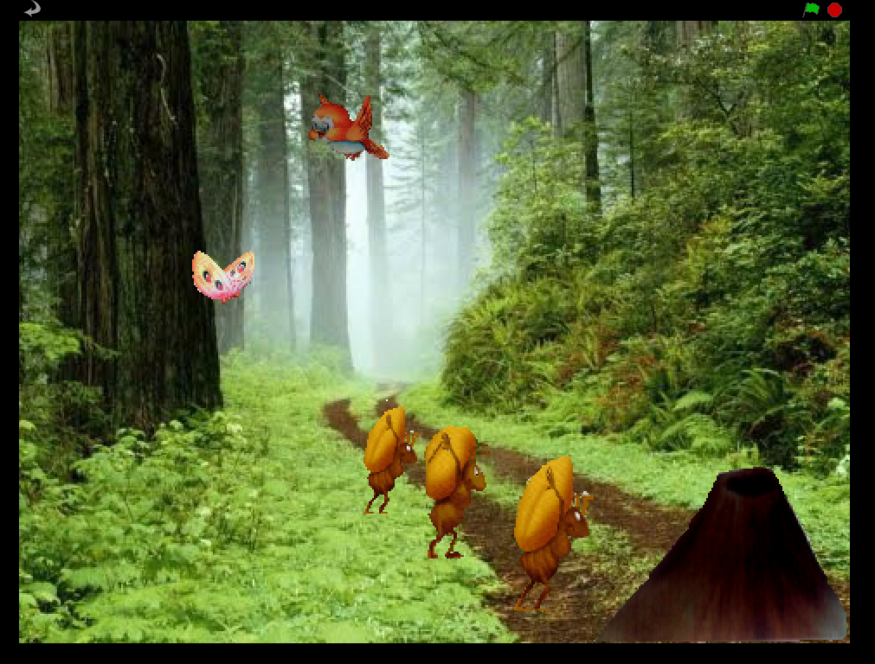
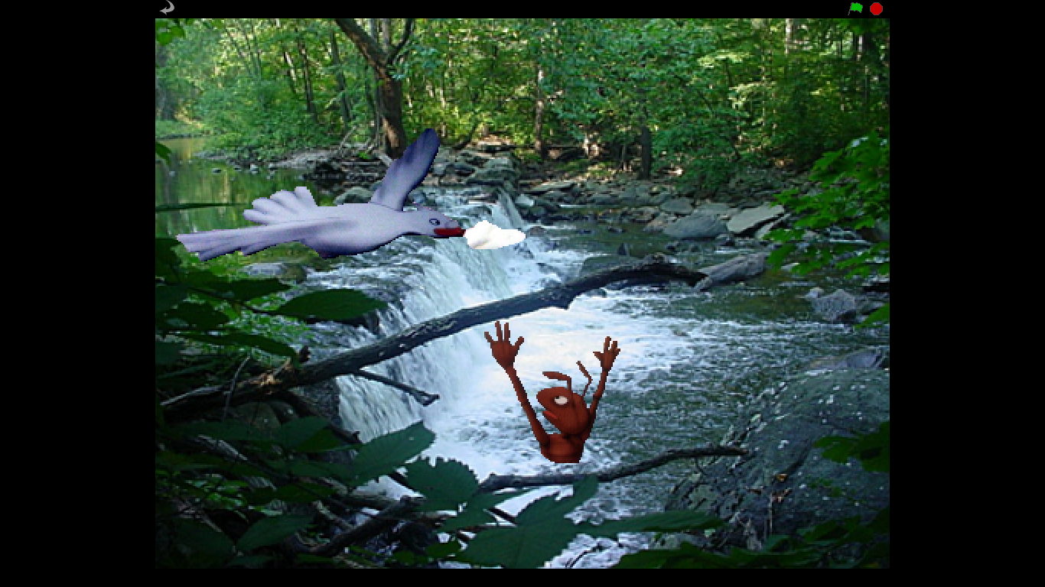

Slide 10
Παράδειγμα 2
Αφηγηματική προσέγγιση μέσω ψηφιακής ιστορίας για διερεύνηση της κοινωνικής δυναμικής σε μια τάξη δημοτικού

Slide 11
Μέθοδος
Ημι- δομημένες ατομικές συνεντεύξεις, μέσω της ψηφιακής αφηγηματικής συμβουλευτικής υποβοήθησης.
Συνεντεύξεις από τους μαθητές, την εκπ/κο της τάξης και τον Διευθυντή του σχολείου.
Αρχικά η ομάδα είδε το ψηφιακό παραμύθι, με ήρωες που προσπαθούσαν να συνεργαστούν αλλά αντιμετώπιζαν δυσκολίες.
Έπειτα σε ατομικές συνεντεύξεις, το παρακολούθησαν σε 3 φάσεις. Μετά από κάθε φάση, κάθε μαθητής απαντούσε στις narrative questions και συζητούσαμε στα δεδομένα που προέκυψαν.
Στο τέλος όλη η ομάδα συζήτησε τι τους άρεσε, τι κέρδισαν, αξιολογώντας τη διαδικασία.

Slide 12
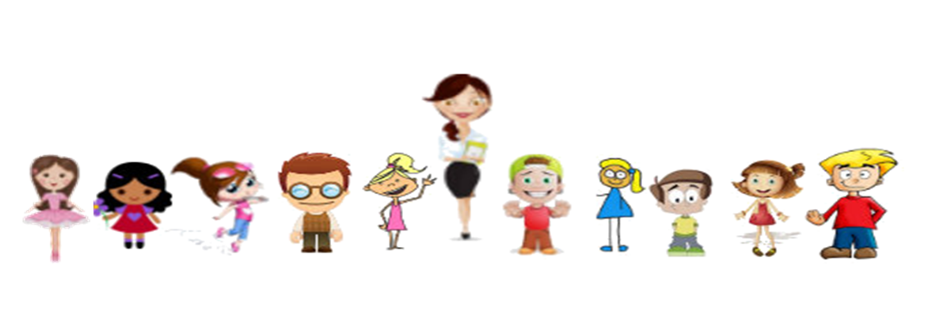
Υλικό
Οι ήρωες της ιστορίας φοιτούν στην Στ’ δημοτικού, καθώς τα μεγαλύτερα παιδιά συχνά αποτελούν πρότυπο για τα μικρότερα.
Ισάριθμα αγόρια και κορίτσια.
Βάσια, Άγγελος, Μαρία και Άννα. Δευτερεύοντες ήρωες με διεκπεραιωτικό ρόλο.

Slide 13
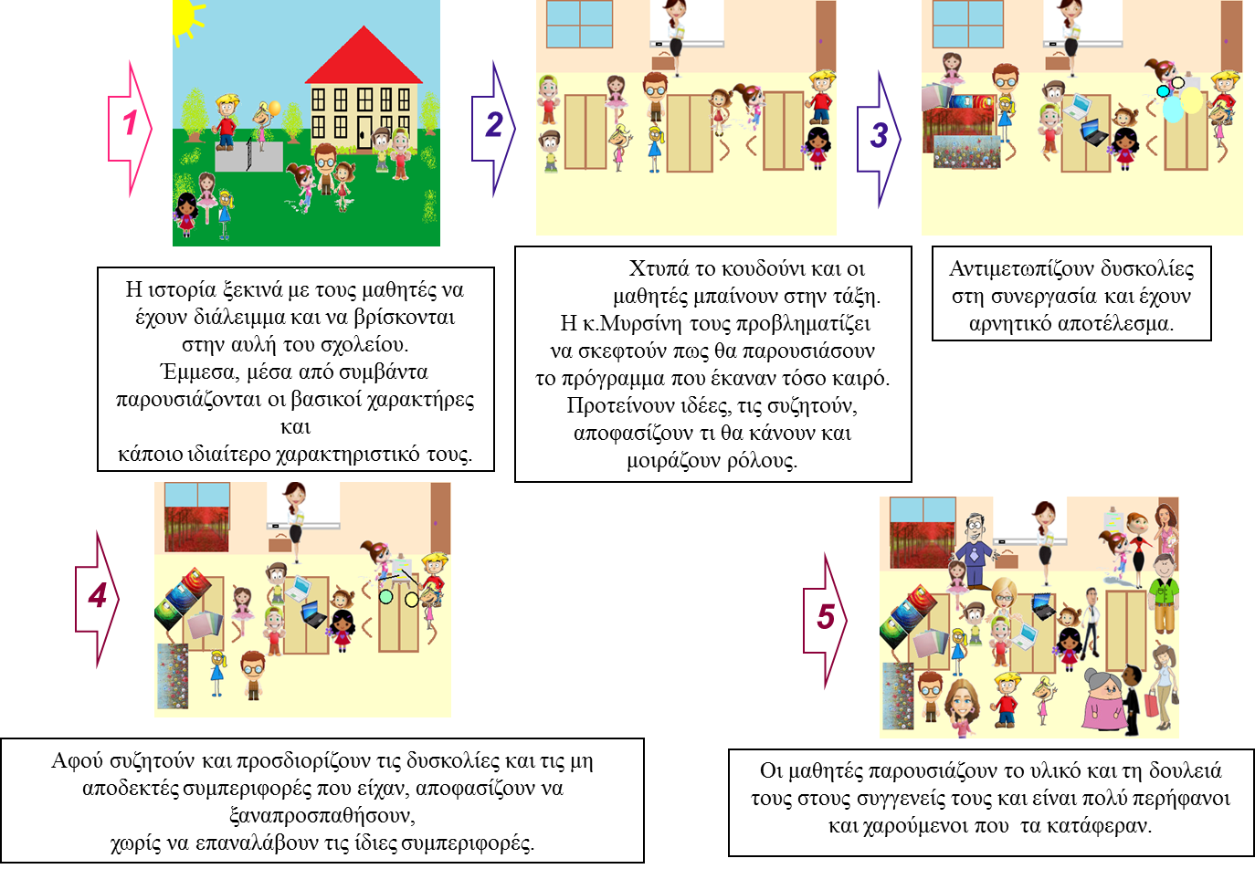

Slide 14
Παράδειγμα 3
Ενσυναίσθηση στο νηπιαγωγείο (και νωρίτερα)

Slide 15
Μεθοδολογία
Φάση Α: διάφορες δραστηριόττες αναγνώρισης και κατανοησης συναισθημάτων (χαρά, λύπη, θυμός, φόβος)
Φάση Β: διαδραστική ιστορία σε ζευγάρια
Φάση Γ: συνεντεύξεις και παρατήρηση

Slide 16
Η ιστορία
Στο σχολείο των ζώων όλα πάνε χαρούμενα για μάθημα, εκτός από τον Άκη το κοτοπουλάκι.
Εμφανίζεται σε όλες τις σκηνές λυπημένος και τα παιδιά καλούνται να αποφασίσουν αν θα τον προσεγγίσουν.
Στο τέλος, ανάλογα με τις αποφάσεις ο Άκης παίζει μαζί με τα άλλα ζωάκια ή δεν εμφανίζεται ξανά «… και κανείς ποτέ δε θα μάθει τι απέγινε».

Slide 17
Παράδειγμα 4
Ενσυναίσθηση προς παιδιά με αυτισμό
Διαδραστική ιστορία με τον Κωστάκη που παρουσιάζει χαρακτηριστικές συμπεριφορές
Εξετάζεται η επίπτωση της αντίδρασης των παιδιών

Slide 18
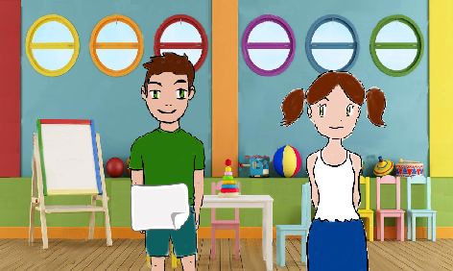
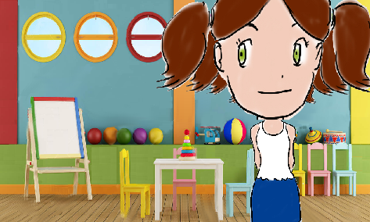
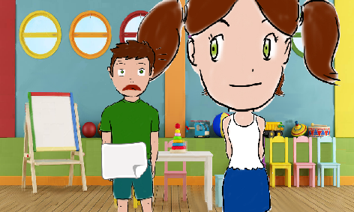

Slide 19
Σύνοψη
Όλα τα παραδείγματα υλοποιήθηκαν στο Scratch από φοιτητές και εκπαιδευτικούς χωρίς καμία εμπειρία στον προγραμματισμό. Υπήρχε το στοιχείο της διάδρασης με την έννοια της εμπλοκής του χρήστη στην εξέλιξη της ιστορίας μέσω επιλογών.

Slide 20
Οδηγίες (1 από 4)
Το πρότυπο παρουσίασης (template) περιέχει συγκεκριμένες διατάξεις διαφανειών. Προτιμήστε μια από τις 9 προκαθορισμένες διατάξεις.

Slide 21
Οδηγίες (2 από 4)
Κάθε διαφάνεια πρέπει να έχει τίτλο που να είναι μοναδικός.
Ο τίτλος διαφάνειας είναι bold 44pt και δεν πρέπει να ξεπερνάει τις 2 γραμμές. (Στις 2 γραμμές το μέγεθος γραμματοσειράς προσαρμόζεται αυτόματα από το πρόγραμμα σε 40pt).
Χρησιμοποιήστε τα ορισμένα μεγέθη γραμματοσειρών για το κείμενο: 32pt για το πρώτο επίπεδο, 28pt για το δεύτερο, 24pt για το τρίτο, 22pt για το τέταρτο και 20pt για το πέμπτο. Μη χρησιμοποιείτε προσαρμοσμένο μέγεθος μικρότερο από 20pt.
Επιλέξτε γραμματοσειρές που είναι εύκολο να διαβαστούν και συναντώνται συχνά στα έγγραφα (π.χ. τύπου Sans Serif), όπως για παράδειγμα οι Arial, Verdana, Tahoma, Calibri.

Slide 22
Οδηγίες (3 από 4)
Μην αλλοιώνετε τα πλαίσια του τίτλου και του κειμένου ως προς το μέγεθος και τη θέση τους.
Μη χρησιμοποιείται αλλαγή χρώματος για επισήμανση λέξεων. Συνίσταται η χρήση bold.
Συνίσταται να χρησιμοποιείται 1 σχήμα, γράφημα, εικόνα, φωτογραφία ανά διαφάνεια. Συνίσταται να χρησιμοποιούνται μόνο όσα σχήματα χρειάζονται για να αποδώσουν την απαιτούμενη πληροφορία και όχι για «διακόσμηση».
Συνίσταται να χρησιμοποιούνται μέχρι 6 bullets ανά διαφάνεια. Διαφάνειες που περιέχουν μεγάλη ποσότητα πληροφορίας καλό είναι να αναλύονται σε επιμέρους διαφάνειες.

Slide 23
Οδηγίες (4 από 4)
Μην χρησιμοποιείτε εικόνες πίσω από γράμματα ως φόντο ούτε χρωματιστά πλαίσια. Για πλαίσια προτιμήστε μαύρο περίγραμμα τουλάχιστον 2pt.
Μην χρησιμοποιείτε σκιά στα γράμματα.
Μην στοιχίζετε το κείμενο σε πλήρη στοίχιση (justify).
Οι υπερσυνδέσεις να συνοδεύονται από αντιπροσωπευτικό κείμενο.
Να είναι ενεργοποιημένος ο αυτόματος ορθογραφικός έλεγχος.
Κατά την παρουσίαση, η μετάβαση μεταξύ διαφανειών να γίνεται με τον προκαθορισμένο τρόπο (enter, βέλος, κλικ) και χωρίς όριο χρόνου.

Slide 24
Βασικές Οδηγίες Προσβασιμότητας
Όλα τα αντικείμενα (π.χ. εικόνες, φωτογραφίες, σχήματα, γραφικά) πρέπει να συνοδεύονται από εναλλακτικό κείμενο περιγραφής τους.
Διασφαλίστε ότι η σειρά αυτόματης ανάγνωσης σε κάθε διαφάνεια είναι λογική: η μετατροπή κειμένου σε ομιλία «διαβάζει» τον τίτλο, τα κείμενα και τα εναλλακτικά κείμενα των αντικειμένων με τη σειρά που έχουν εισαχθεί και όχι με τη σειρά που εμφανίζονται στη διαφάνεια.
Ελέγξτε την ορατότητα για χρήστες με αχρωματοψία.
Ακολουθείστε τις ειδικές οδηγίες για επιστημονικά σύμβολα, ηχητικά αρχεία και video clips.

Slide 25
Τέλος ενότητας

